Slide 1
SNAKE 게임
엄희용

Slide 2
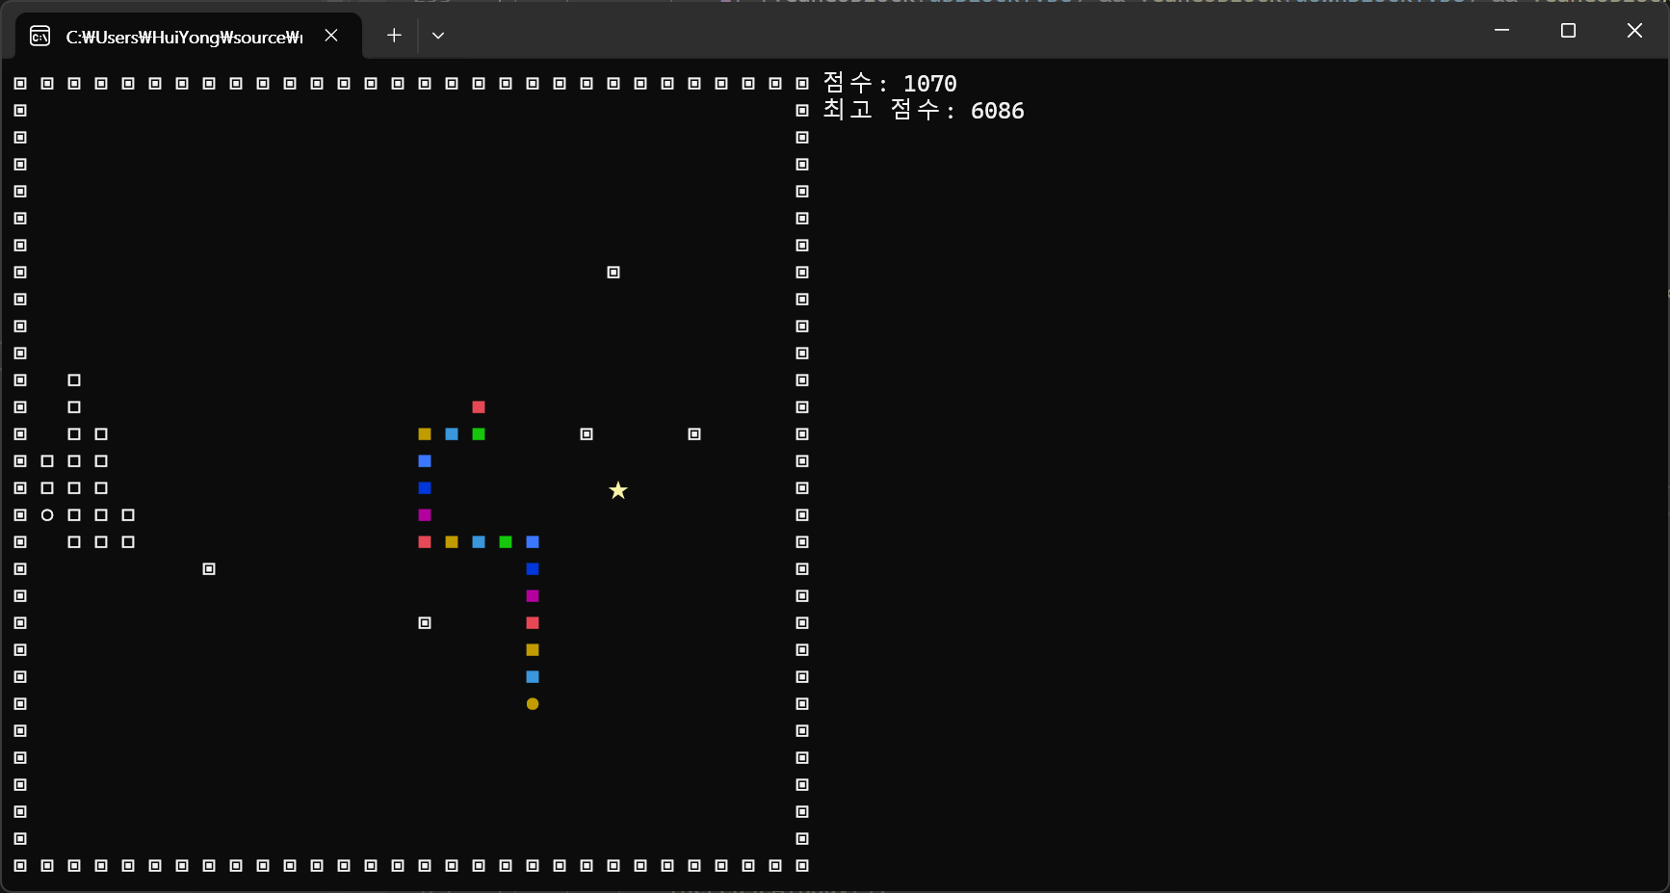
게임 규칙
게임 규칙
이동 시 1점
아이템 먹을시 10*n점, 시간에 따라 n은 증가
아이템 먹을 시 이동속도가 점점 빨라짐
생성된 벽과, 외벽, AI, 몸에 부딪히면 게임 오버

Slide 3
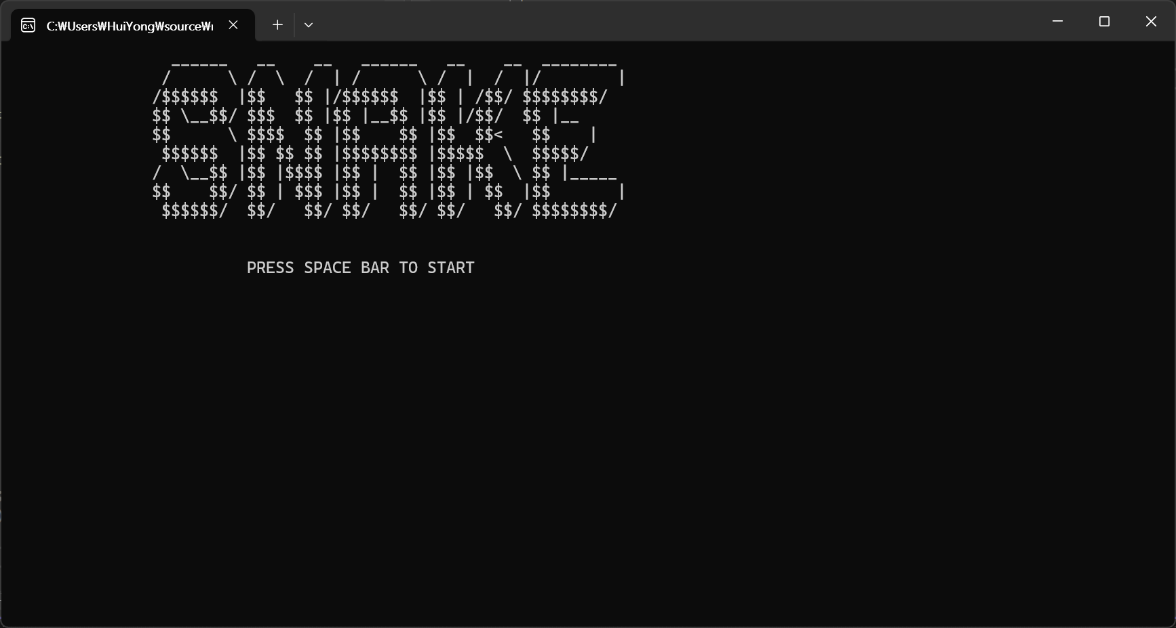
시작화면
게임 시작음과 함께 시작화면이 출력된다

Slide 4
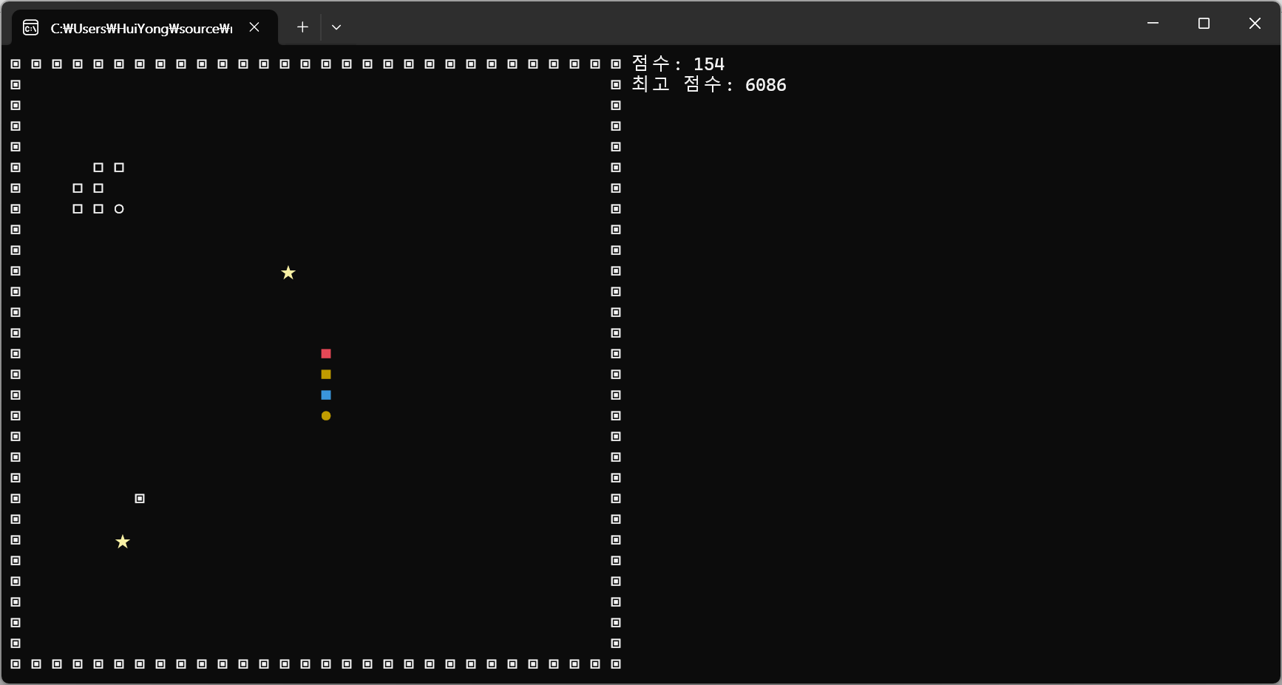
게임 중
AI와 경쟁
별을 먹을 시
몸길이가 증가되며
이동속도가 빨라진다
벽이 생성된다
점수와, 최고점수가 표시된다

Slide 5
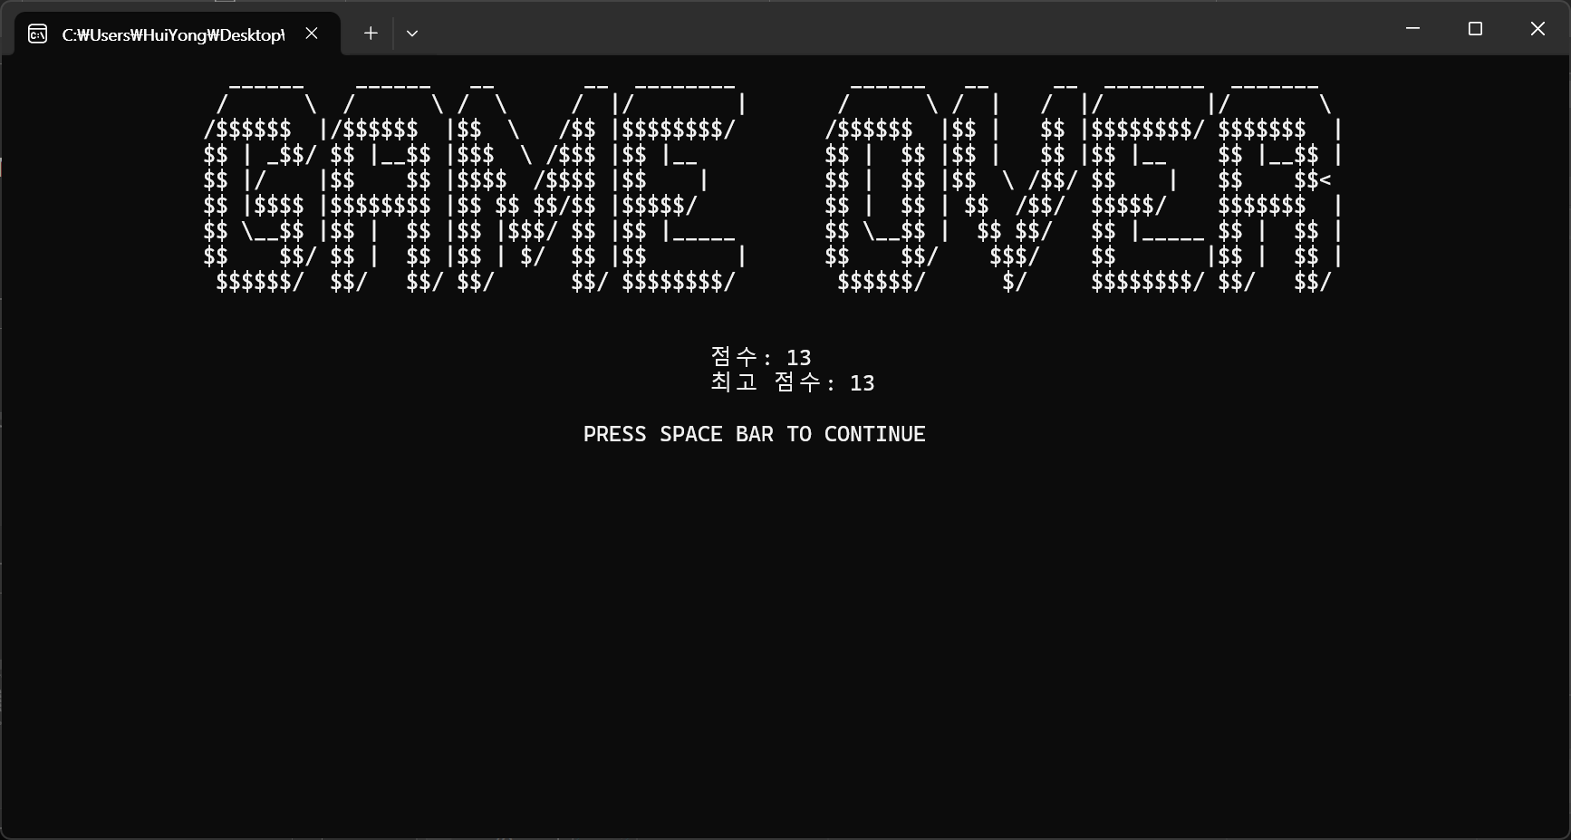
종료화면
게임 종료음과 함께 종료화면이 출력된다

Slide 6
게임루프
플레이어 입력
아이템, 벽 생성 이벤트
AI 움직임 이벤트
플레이어 움직임 이벤트
랜더링

Slide 7
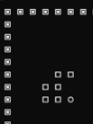
개발 지연 요소
이 AI 친구 움직임 알고리즘을 짜기 위해
이 친구가 움직이는 모습을 보고 디버그를 하는 과정에서
많은 시간이 소요됨

Slide 8
목표 달성
목표 | 달성 여부
뱀 이동 기능 구현 | O
몸 길이 증가 알고리즘 구현 | O
아이템 생성 이벤트 구현 | O
이동 속도 증가 구현 | O
랜덤 위치에 벽 생성 구현 | O
더블 버퍼링 랜더링 구현 | O
게임 종료 시 현재 몸 길이와 점수 저장 & 불러오기 구현 → 게임 종료 시 최고 점수를 저장 | O
AI SNAKE 구현 (추가) | O
사운드 (추가) | O

Slide 9
감사합니다

